Slide 1
saison A1
unité 8

Slide 2
最近过去时 (le passé récent )
最近过去时也称“现在最近过去时”。它用来表达一个就现在而言刚刚发生的动作。
1) 最近过去时的构成
主语 + venir（直陈式现在时变位）de + infinitif（不定式）

Slide 3
2) 最近过去时用法
最近过去时表示“刚刚……；才……”的概念
Elle vient de finir ses études. 她刚刚完成学业。
Nous venons de le rencontrer dans la rue.
我们刚在街上遇见他。
L'automne vient de partir quand l'hiver arrive.
秋天刚刚离去，冬天便降临了。

Slide 4
表目的介词(le but)
1) pour + infinitif
Elle fait tout pour bien apprendre le français.
为学好法语她竭尽全力。
Ils sont partis pour construire une nouvelle vie.
他们为开创新生活背井离乡。

Slide 5
2) afin de + infinitif
Au feu vert, passez vite afin de ne pas retarder la circulation.
绿灯时快速通过以免妨碍交通。
Elle a quitté son travail afin de créer son entreprise au Brésil.
她为在巴西创办自己的企业而离了职。

Slide 6
直接宾语人称代词
直宾代词（Le pronom complément direct (COD)）用来替代一个直接宾语，目的是避免重复。
me, m' | 我 | nous | 我们
te, t' | 你 | vous | 你们
le, la, l' | 他，她，它 | les | 他们

Slide 7
verbes
déménager | essayer | expliquer | créer | permettre
choisir | recevoir | signer | hésiter | répondre
installer | examiner | tousser | soigner | guérir

Slide 8
tout 的用法
1）做泛指形容词：表示“所有的，整个的”
ex.
1.tout le monde
2. toute la nuit
3. tous les jours
4. toutes les filles
tout | toute | tous [tu] | toutes
练习：1. 我所有的朋友
2. 他的一生
3. 全国

Slide 9
tout 的用法
2）做泛指代词 ：表示“全部，整个，大家”
ex: 1. Tout a changé ( 主语)
2. tout va bien （主语）
3. Je mange tout（宾语）
4. Je les connais tous. (宾语同位语)
5. Elles aimes toutes ce chanteur. (主语同位语)
tout | tous [tus] | toutes

Slide 10
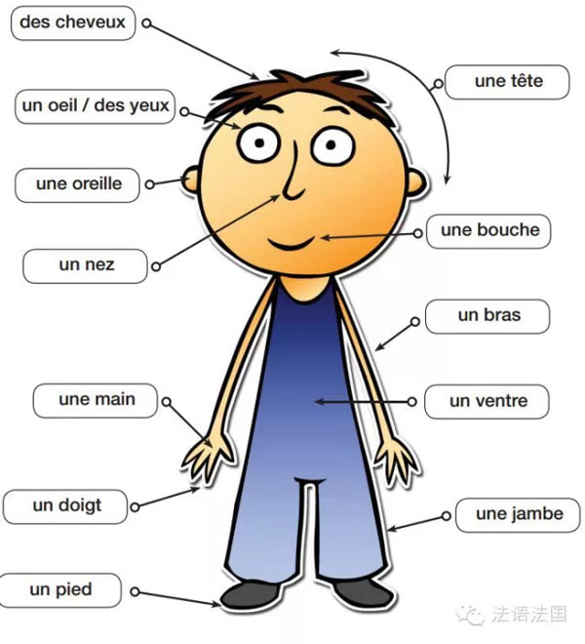

Slide 11
简单将来时 (le futur simple)
1) 构成 : 所有动词的简单将来时词尾均相同： -ai, -as, -a, -a, -ons, -ez, -ont, -ont
第一组动词 直接加词尾
parlerai
parleras
parler parleras
parlerons
parlerez
parleront

Slide 12
简单将来时 (le futur simple)
第二组动词 直接加词尾
第二组动词包括：finir choisir réussir guérir

Slide 13
简单将来时 (le futur simple)
以-re 结尾的动词 ：先 去 掉 e, 再 加 词 尾
（mettre, prendre）
第三组动词
以-ir 结尾的动词 ：直 接 加 词 尾
（sortir, ouvrir）

Slide 14
常 用 第 三 组 动 词 特 殊 变 化 表
常用特殊动词不定式 | 简 单 将 来 时 变 位 样 本
aller | j’irai nous irons
avoir | j’aurai nous aurons
courir | je courrai nous courrons
être | je serai nous serons
faire | je ferai nous ferons
falloir | il faudra
pouvoir | je pourrai nous pourrons
savoir | je saurai nous saurons
venir | je viendrai nous viendrons
voir | je verrai nous verrons
vouloir | je voudrai nous voudrons

